Slide 1
PHÒNG GIÁO DỤC & ĐÀO TẠO CẨM PHẢ TRƯỜNG THCS NAM HẢI
BÀI 2 CÁC YẾU TỐ CƠ BẢN CỦA BẢN ĐỒ
Giáo viên: Nguyễn Văn Đạo
Tổ: Xã hội
Cẩm Phả, tháng 9 năm 2024

Slide 2
KHỞI ĐỘNG

Slide 3
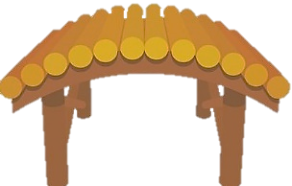
CÙNG EM ĐẾN TRƯỜNG

Slide 4
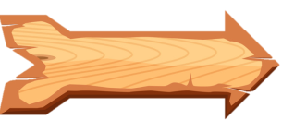
Các em đã được trở lại trường sau kì nghỉ hè. Nhưng các bạn nhỏ vùng lũ chưa thể đến trường. Do một trận lũ lớn đã cuốn mất cây cầu gỗ .
Các em hãy giúp bác thợ mộc tốt bụng xây một cây cầu mới bằng cách trả lời đúng các câu hỏi sau.

Slide 5
Chúng cháu cảm ơn bác rất nhiều!

Slide 6
Câu: 1 Điền từ còn thiếu vào chỗ trống sau:
... Là những đường nối liền cực bắc với cực nam.
A. Vĩ tuyến B. Kinh tuyến
C. xích đạo D. Vòng cực
B.Kinh tuyến.

Slide 7
Câu: 2 Điền từ còn thiếu vào chỗ trống sau:
... là những vòng tròn trên quả địa cầu vuông góc với các đường kinh tuyến
A. Xích đạo B. Kinh tuyến
C. Vĩ tuyến D. Vòng cực
C. Vĩ tuyến

Slide 8
Câu: 3 Vĩ tuyến gốc đánh số 0°hay còn gọi là đường
A. chí tuyến. B. Vĩ tuyến
C. Kinh tuyến D. Xích đạo
D. Xích đạo.

Slide 9
Câu: 4 Đường kinh tuyến nằm bên phải kinh tuyến gốc là
A. kinh tuyến đông. B.kinh tuyến tây.
C. kinh tuyến bắc. D. kinh tuyến nam.
A. kinh tuyến đông.

Slide 10
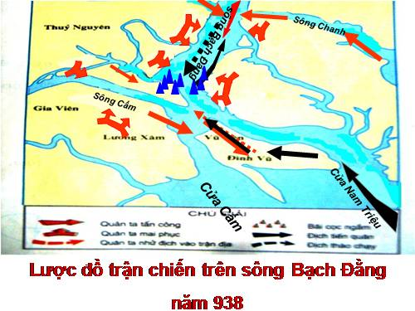
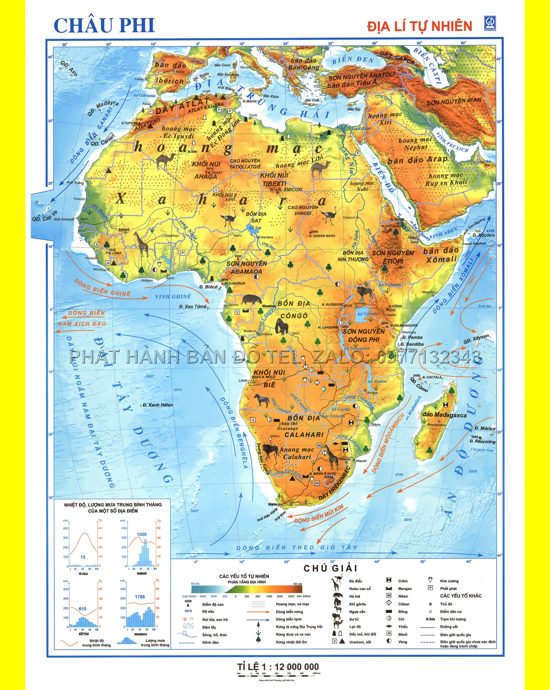
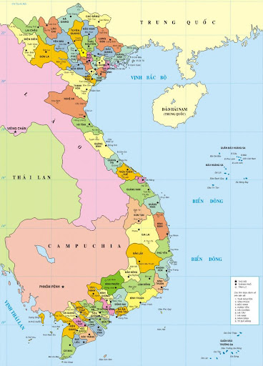
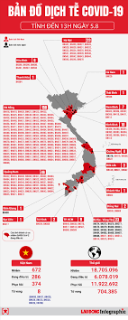
Câu 5: Những hình sau gọi chung là gì?
Đáp án: Bản đồ

Slide 12
NỘI DUNG BÀI HỌC
- Khái niệm bản đồ.
- Một số lưới kinh vĩ tuyến của bản đồ TG
- Phương hướng trên bản đồ bản đồ
- Kí hiệu bản đồ
- Tỉ lệ bản đồ
- Một số bản đồ thông dụng

Slide 13
NỘI DUNG BÀI HỌC
Tiết 1
Tiết 2
Tiết 3
tttt
- Khái niệm bản đồ.
- Một số lưới kinh vĩ tuyến của bản đồ TG
- Phương hướng trên bản đồ bản đồ
- Kí hiệu bản đồ
- Tỉ lệ bản đồ
- Một số bản đồ thông dụng

Slide 14
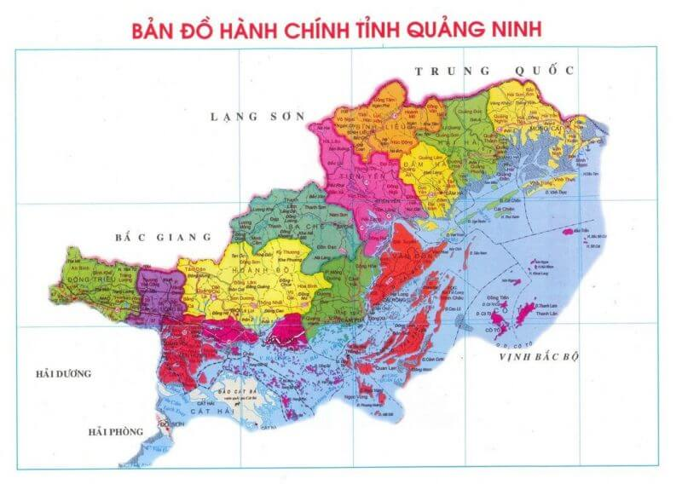
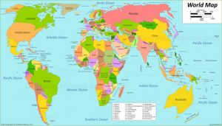

Slide 15
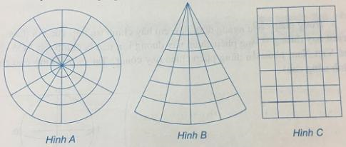

Slide 16
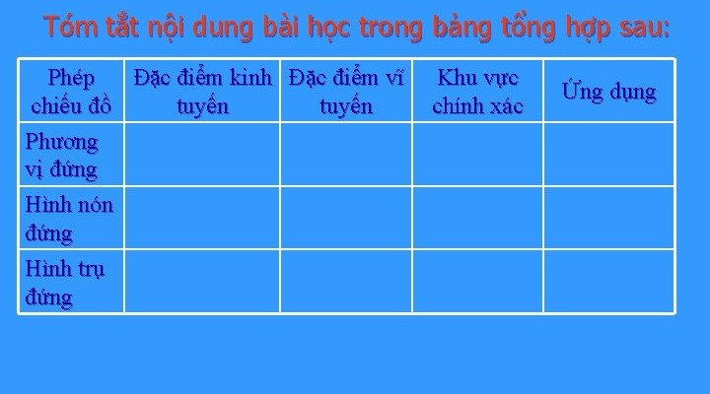
Các phép chiếu hình bản đồ
N1: Phép chiếu phương vị đứng
N2: Phép chiếu hình nón đứng
N3: Phép chiếu hình trụ đứng

Slide 17
Phép chiếu bản đồ | Đặc điểm kinh tuyến | Đặc điểm vĩ tuyến | Khu vực chính xác | ứng dụng
Phương vị đứng | là những đường thẳng chụm lại ở cực | là những vòng tròn đồng tâm | Khu vực gần cực | Vẽ bản đồ vùng cực
Hình nón đứng | là những đường thẳng chụm lại ở cực | là những vòng tròn đồng tâm | Vùng ôn đới | Vẽ bản đồ ở vùng vĩ độ trung bình
Hình trụ đứng | là những đường thẳng song song | là những đường thẳng song song | Khu vực xích đạo | Vẽ bản đồ TG hoặc khu vực xích đạo

Slide 18
Hình 2.2. Một dạng phép chiếu bản đồ có các đường kinh tuyến và vĩ tuyến đều là các đường thẳng
Hình 2.3. Một dạng phép chiếu bản đồ có các đường kinh tuyến chụm lại ở hai cực, các đường vĩ tuyến là các đường thẳng

Slide 19
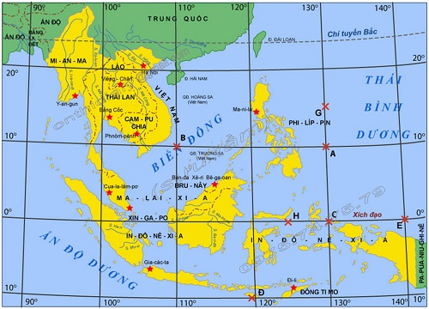
Bắc
Tây
Đông
Nam

Slide 20
Bắc
Tây Bắc
Đông Bắc
Tây
Đông
Tây Nam
Đông Nam
Nam

Slide 22
CỰC BẮC
CỰC NAM

Slide 23
Xác định hướng:
+ Hà nội - Bru-nây:
+ Hà nội - Gia các ta;
Tây nam
Nam

Slide 24
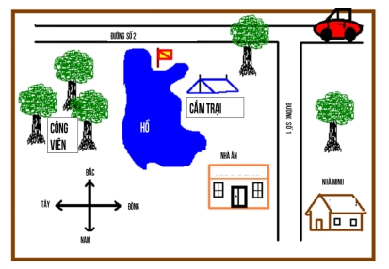
1. Nhà ăn nằm ở phía nào của đường số 1?
2. Đường nào chạy theo hướng đông-tây ?
3. Công viên nằm ở phía nào của hồ?
4. Cắm trại ở phía nào của hồ?
5. Nhà của ai ở phía đông của đường số 1
6. Phía nào của hồ có một lá cờ trên đó?
7. Xe đi theo hướng nào?
8. Đường nào chạy theo hướng bắc - nam?

Slide 25
HƯỚNG DẪN VỀ NHÀ :
Học bài.
- Hoàn thành các bài tập trong vở bài tập - Nghiên cứu trước nội dung còn lại của bài
+Làm thế nào để hiểu được và đọc được các đối tượng địa lí lên bản đồ?
+ cách tính tỉ lệ bản đồ ?
+ sưu tầm , tìm hiểu một số bản đồ thông dụng.

